Slide 1
(1) 조건문의 이해와 활용
송기태 (kitae040522@gmail.com)
Soongsil Univ. (Computer Science and Engineering)​

Slide 2

Content
if 조건문
if - else
중첩 if
if – elif - else
Ted Song

Slide 3
if 조건문
if $[condition]:
$[condition]이 True이면 실행하는 문장
다음 실행할 문장
Ted Song

Slide 4
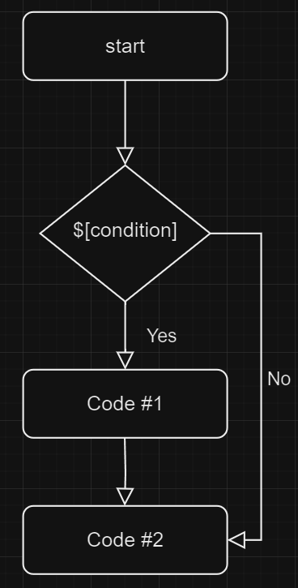
if 조건문
if $[condition]:
Code #1
Code #2
Ted Song

Slide 5
if 조건문
if문의 헤더는
if, 변수, 비교 연산자, 값 그리고 조건의 끝을 나타내는 콜론(:)으로 구성된다.
if a > 20 :
•변수, •비교 연산자, •값, •조건의 끝
Ted Song

Slide 6
if 조건문
if문의 헤더는
if, 변수, 비교 연산자, 값 그리고 조건의 끝을 나타내는 콜론(:)으로 구성된다.
if a > 20 :
•변수, •비교 연산자, •값, •조건의 끝
Ted Song

Slide 7
if 조건문
if문의 헤더는
if, 변수, 비교 연산자, 값 그리고 조건의 끝을 나타내는 콜론(:)으로 구성된다.
if a > 20 :
•변수, •비교 연산자, •값, •조건의 끝
Ted Song

Slide 8
if 조건문
if문의 헤더는
if, 변수, 비교 연산자, 값 그리고 조건의 끝을 나타내는 콜론(:)으로 구성된다.
if a > 20 :
•변수, •비교 연산자, •값, •조건의 끝
Ted Song

Slide 9
if 조건문
비교 연산자
조건식에 사용되는 비교 연산자는 아래 표와 같다. 연산자를 이용해서 True와 False를 구분 가능하다.
연산자 | 설명 | 예시
== | 양쪽이 같다. (같으면 True, 다르면 False) | 3 == 3 → True
!= | 양쪽이 다르다. (다르면 True, 같으면 False) | 3 != 5 → True
< | 왼쪽이 오른쪽보다 작다. | 3 < 1 → False
> | 왼쪽이 오른쪽보다 크다. | 3 > 1 → True
<= | 왼쪽이 오른쪽보다 작거나 같다. | 3 <= 3 → True
>= | 왼쪽이 오른쪽보다 크거나 같다. | 3 >= 5 → False
Ted Song

Slide 10
if 조건문
if문을 생성 시 고려 해야하는 상황
다음의 문장부터 if문에 해당하는 모든 문장들은 정렬된 들여쓰기를 해야 한다.
들여쓰기를 하지 않는 경우에는 문법 오류 발생하니 주의한다.
var = True
if var:
print("var 변수의 값이 True래!")
print("var 변수의 값이 False가 아니래!")
Ted Song

Slide 11
if 조건문
if문을 생성 시 고려 해야하는 상황
다음의 문장부터 if문에 해당하는 모든 문장들은 정렬된 들여쓰기를 해야 한다.
들여쓰기를 하지 않는 경우에는 문법 오류 발생하니 주의한다.
var = True
if var:
print("var 변수의 값이 True래!")
print("var 변수의 값이 False가 아니래!") # 오류 발생! 들여쓰기는 항상 같은 칸 수를 사용해야 함.
Ted Song

Slide 12
if 조건문
실습 #1
다음 조건에 맞는 코드를 작성하여 할인율을 계산하여 보자.
하나에 2,000원 하는 연필과 하나에 3,000원하는 펜이 있다. 구입 할 때 총액이 20,000원이 넘으면 10%를 할인해 준다고 할 때, 다음 조건에 만족하는 프로그램을 작성해보자.
Ted Song

Slide 13
질문?
Ted Song

Slide 14
if - else
if $[condition]:
$[condition]이 True이면 실행하는 문장
else:
$[condition]이 False이면 실행하는 문장
다음 실행할 문장
Ted Song

Slide 15
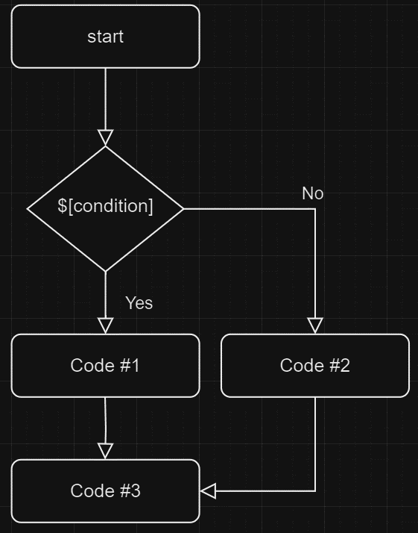
if - else
if $[condition]:
Code #1
else:
Code #2
Code #3
Ted Song

Slide 16
if - else
else문의 헤더는 조건의 끝을 나타내는 콜론(:)으로 구성된다.
else :
•조건의 끝
Ted Song

Slide 17
if - else
실습 #2
다음 조건에 맞는 코드를 작성하여 문장을 출력하여 보자.
나이를 입력 받아, 다음의 분류에 따라 출력 내용을 다르게 한다.
나이가 20살 이상인 경우: “당신은 성인입니다!”
나이가 20살 미만인 경우: “당신은 미성년자입니다!”
Ted Song

Slide 18
if - else
실습 #3
다음 조건에 맞는 코드를 작성하여 문장을 출력하여 보자.
숫자 하나를 입력 받아, 다음 분류에 따라 출력 내용을 다르게 한다.
숫자가 짝수인 경우: “$[숫자]는 짝수입니다.”
숫자가 홀수인 경우: “$[숫자]는 홀수입니다.”
Ted Song

Slide 19
질문?
Ted Song

Slide 20
중첩 if
if $[condition1]:
if $[condition2]:
$[condition1], $[condition2]이 True이면 실행하는 문장
else:
$[condition2]이 False이면 실행하는 문장
else:
$[condition1]이 False이면 실행하는 문장
다음 실행할 문장
Ted Song

Slide 21
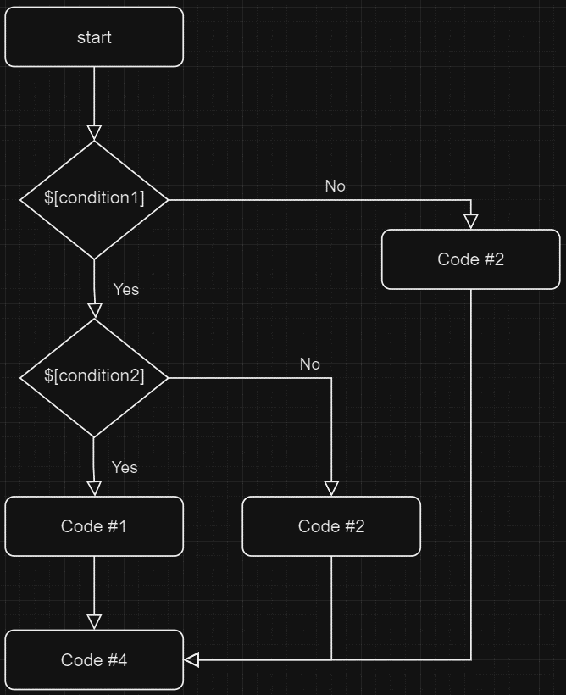
중첩 if
if $[condition1]:
if $[condition2]:
Code #1
else:
Code #2
else:
Code #3
Code #4
Ted Song

Slide 22
중첩 if
실습 #4
다음 조건에 맞는 코드를 작성하여 문장을 출력하여 보자.
나이를 입력 받아, 다음 분류에 따라 출력 내용을 다르게 한다.
나이가 10살 미만인 경우: “어린이입니다.”
나이가 10살 이상 20살 미만인 경우: “학생입니다.”
나이가 20살 이상인 경우: “어른입니다.”
Ted Song

Slide 23
중첩 if
실습 #5
다음 조건에 맞는 코드를 작성하여 문장을 출력하여 보자.
필기 시험 점수와 코딩 시험 점수를 입력 받아, 다음 분류에 따라 출력 내용을 다르게 한다.
필기 점수가 90점 이상이면서 코딩 결과가 “합격”인 경우: “최종 합격입니다.”
필기 점수가 90점 미만 또는 코딩 결과가 “불합격”인 경우: “최종 불합격입니다.”
Ted Song

Slide 24
질문?
Ted Song

Slide 25
if – elif - else
if $[condition1]:
$[condition1]이 True이면 실행하는 문장
elif $[condition2]:
$[condition1]이 False이고, $[condition2]이 True이면 실행하는 문장
else:
$[condition1], $[condition2]이 False이면 실행하는 문장
다음 실행할 문장
Ted Song

Slide 26
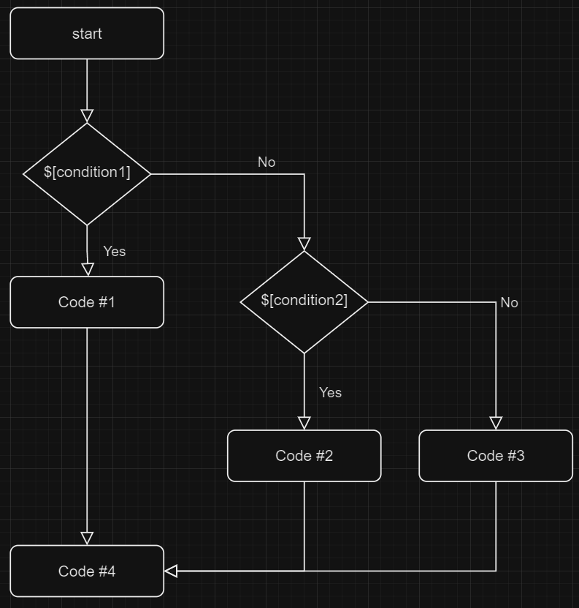
if – elif - else
if $[condition1]:
Code #1
elif $[condition2]:
Code #2
else:
Code #3
Code #4
Ted Song

Slide 27
if – elif - else
실습 #6
다음 조건에 맞는 코드를 작성하여 문장을 출력하여 보자.
시험 점수를 입력 받아, 다음 분류에 따라 출력 내용을 다르게 한다.
90점 이상인 경우: “A”
90점 미만, 80점 이상인 경우: “B”
80점 미만, 70점 이상인 경우: “C”
70점 미만인 경우: “D”
Ted Song

Slide 28
질문?
Ted Song

